Slide 1
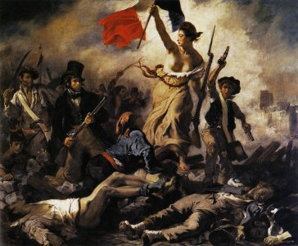
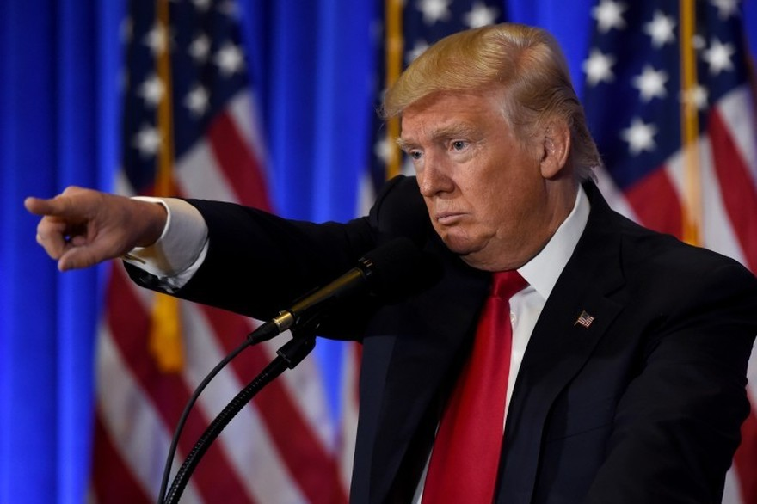
Séquence 3 : la politique et la morale
La société, l’Etat, le droit et la justice

Slide 2
I. Qu’est-ce que la politique ?
Introduction

Slide 3
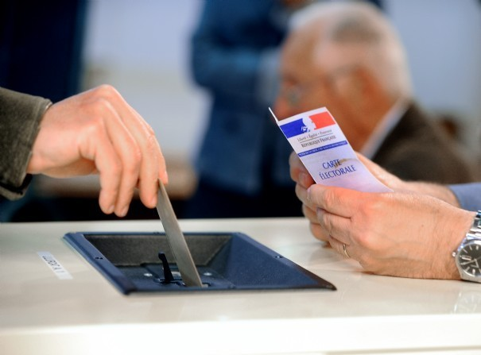
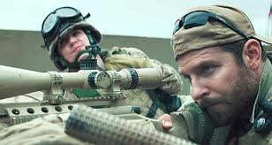
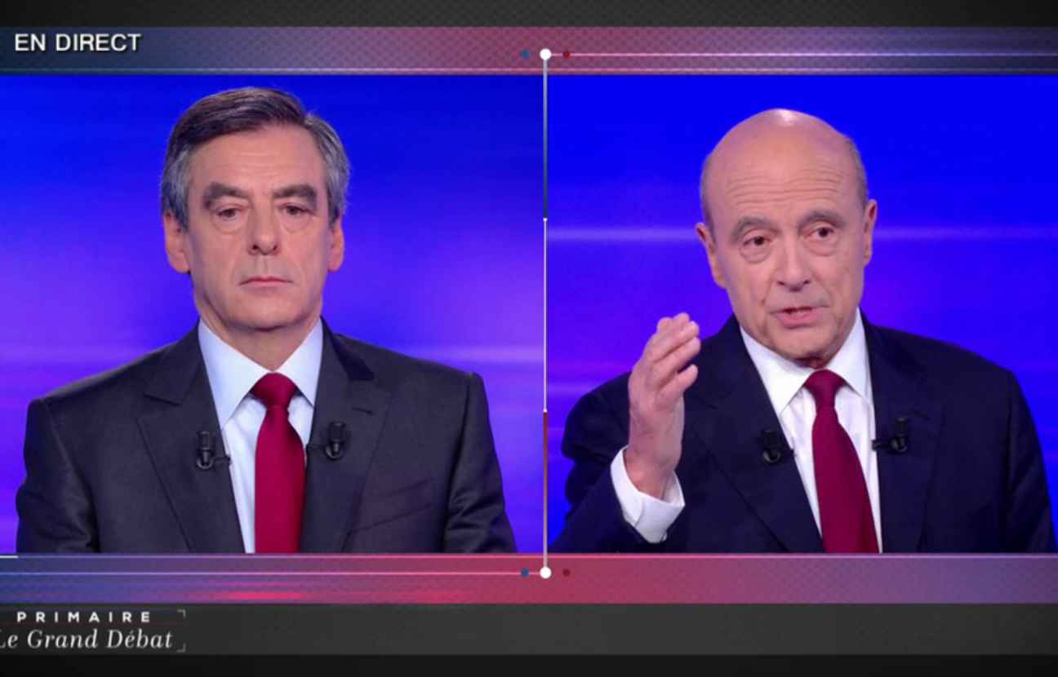
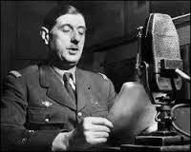
La politique, dimension essentielle de notre existence…

Slide 4
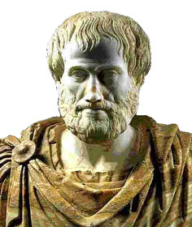
1) Aux origines de la politique : la polis (en grec = cité, société) comme aspiration naturelle de l’homme
La cité est au nombre des réalités qui existent naturellement, et (…) l’homme est par nature un animal politique. Et celui qui est sans cité, naturellement et non par suite des circonstances, est soit un être dégradé soit un être divin. (…)
Mais que l’homme soit un animal politique à un plus haut degré qu’une abeille quelconque ou tout autre animal vivant à l’état grégaire, cela est évident. La nature, en effet, selon nous, ne fait rien en vain ; et l’homme seul de tous les animaux, possède la parole. Or, tandis que la voix ne sert qu’à indiquer la joie et la peine, et appartient aux animaux également (car leur nature va jusqu’à éprouver les sensations de plaisir et de douleur, et à se les signifier les uns aux autres), le discours sert à exprimer l’utile et le nuisible, et, par suite aussi, le juste et l’injuste ; car c’est le caractère propre à l’homme par rapport aux autres animaux, d’être le seul à avoir le sentiment du bien et du mal, du juste et de l’injuste, et des autres notions morales, et c’est la communauté de ces sentiments qui engendre famille et cité.
Aristote
Politique, I, 2

Slide 5
Rappel
L’homme est un « animal politique »
Thèse (définition de l’homme)
Conséquence de cette thèse
L’homme vivant volontairement hors de la société n’est pas un homme
Fondement de cette thèse
Si, parmi tous les animaux, l’homme est le seul être politique c’est parce qu’il possède la parole (logos)

Slide 6
2) Problèmes concernant la définition de la politique
(I) La politique vise donc le bien commun : elle est le souci de la chose commune (en latin = res publica)
Mais ce qui vaut « en droit » n’est peut-être pas réalisé « en fait » (notions repères)…
La politique est-elle dans les faits synonyme de justice sociale ?
Vise-t-elle réellement le bien de tous ?
Ne vise-t-elle pas au contraire à favoriser les intérêts particuliers de quelques individus seulement ?

Slide 7
(II) La politique suppose la possession et l’exercice d’un pouvoir
Pouvoir capable d’imposer des actions et des normes d’actions à des individus
Mais certaines dérives possibles…
Risque que la recherche d’un pouvoir toujours plus grand passe avant celle du bien commun
Risque que le pouvoir cesse d’être un moyen au service du bonheur collectif mais devienne une fin en soi

Slide 8
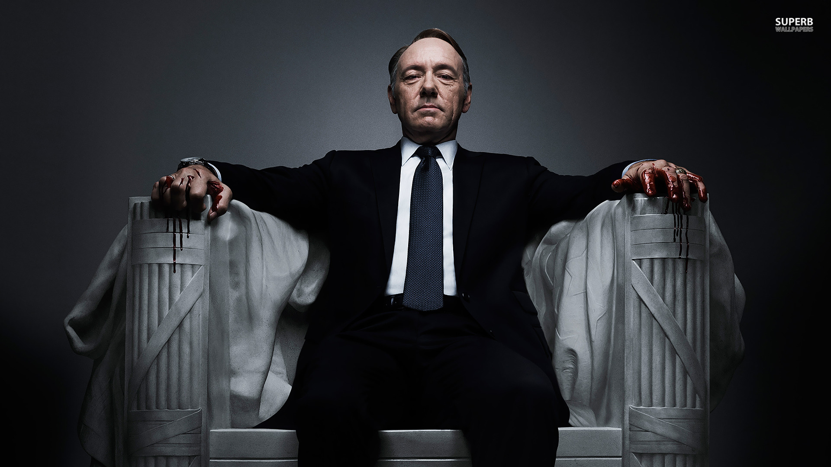
La morale n’est-elle pas nécessaire à l’exercice du pouvoir ?
Ne faut-il pas, au contraire, se comporter de manière immorale pour arriver au pouvoir et pour s’y maintenir ?

Slide 9
3) Morale et politique
La morale, c’est quoi ?
Liée à la question du devoir : que dois-je faire ?
Déf. devoir = exprime une nécessité, une injonction (« il faut »)
= le devoir n’est pas une contrainte mais une obligation
=˃ action à laquelle l’individu s’engage librement parce qu’il reconnaît le caractère absolument nécessaire de certaines valeurs (Bien/Mal, Juste/Injuste).

Slide 10
Focus. La morale selon Kant

Slide 11
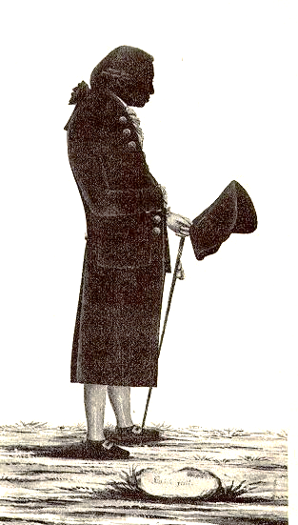
Le devoir est un
commandement
Commande une fin
IMPÉRATIF
CATÉGORIQUE
sans conditions
≠ impératif
hypothétique
Commande des moyens en vue d’une fin

Slide 12
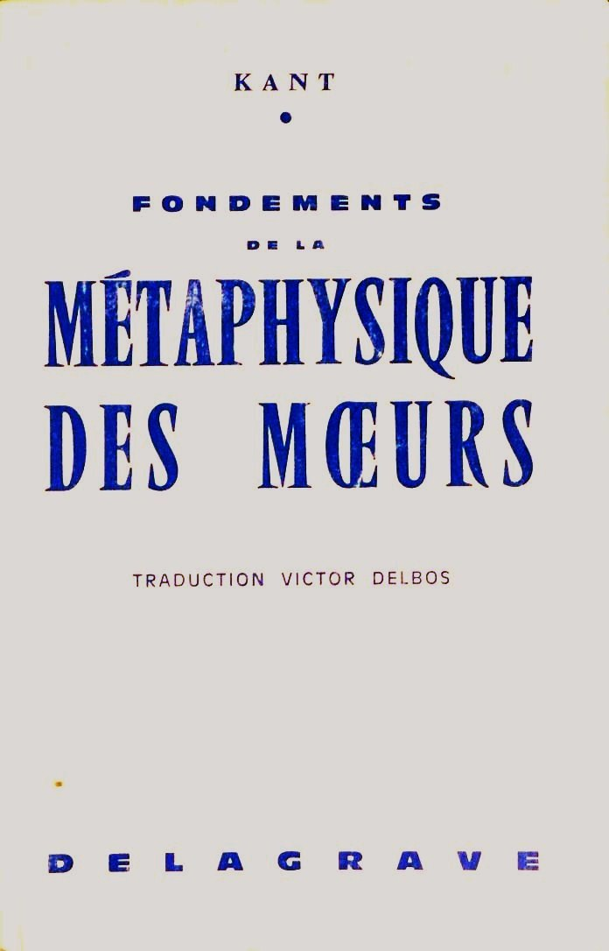
2 règles de l’action morale
Comment être sûr que j’agis moralement ?
2 formulations de l’impératif catégorique
1785

Slide 13
1. L’universalisation
L’action ne doit jamais se contredire si on imagine que tout le monde fait de même.
Agis de telle sorte que la maxime de ton action puisse être érigée en loi universelle.

Slide 14
Et si tout le monde le faisait ?
formulation générale de la loi morale

Slide 15
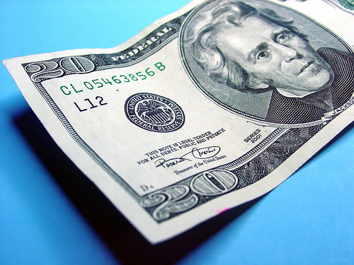
formulation générale de la loi morale
Et si personne ne remboursait ?

Slide 16
2. Le respect
L’action doit traiter autrui avec respect et dignité.
Ne traite jamais simplement autrui comme un moyen, mais toujours aussi comme une fin.

Slide 17
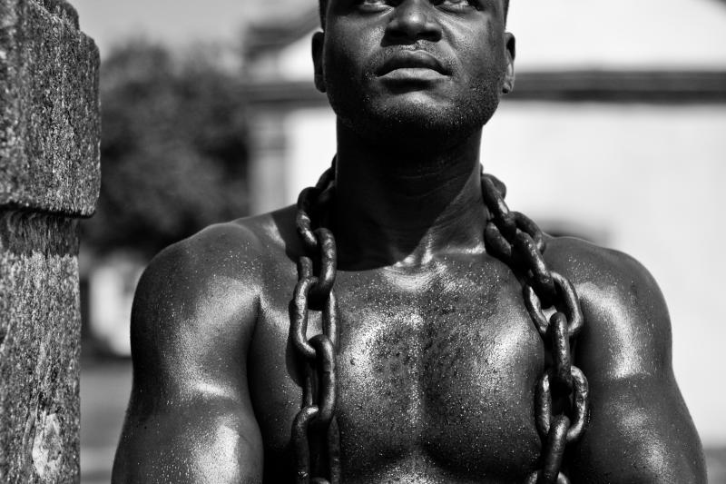
On ne peut traiter une personne comme un objet !

Slide 18
RAISON
La
dicte le devoir
Morale rationnelle
L’universel (le devoir) se trouve en chacun (la raison)

Slide 19
RAISON
Détermine intérieurement en représentant la loi morale
VOLONTÉ
Volonté bonne
Choisit le devoir par respect pour la loi morale
Choisit le devoir librement
(autonomie)

Slide 20
autonomie
Se donner à soi-même sa loi
Suivre la raison
≠ hétéronomie
Recevoir sa loi de l’extérieur
Ne pas suivre la raison

Slide 21
morale
La
suppose la
liberté
Même s’il s’agit d’une liberté paradoxale !

Slide 22
RETOUR À LA Définition générale de la morale
La morale n’est pas la seule à répondre à la question : « que dois-je faire ? »

Slide 23
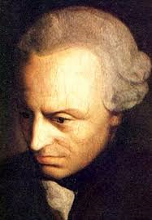
Le droit prétend lui aussi dire aux individus ce qu’ils doivent faire…
Comment alors distinguer morale et droit ?
Les critères kantiens (légalité et moralité)
Morale et droit n’ont pas les mêmes attentes, ni le même fonctionnement, ni la même extension.

Slide 24
 | Le droit | La morale
Attentes | simple conformité extérieure à la loi | adhésion intérieure à la loi
Fonctionnement | contrainte | obligation
Extension | varie d’une société à une autre | validité universelle

Slide 25
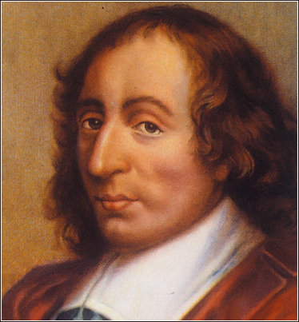
Mais n’est-ce pas la conception du juste et du bien qui varie elle aussi d’une société à une autre (relativisme moral) ?
« Plaisante justice qu’une rivière borne : vérité au-deçà des Pyrénées, erreur au-delà »
Pensées, § 60
Pascal

Slide 26
Retour à la question : « Morale et politique »
Peut-on assimiler la morale et la politique ou visent-elles des choses différentes voire inconciliables ?

Slide 27
a. Identité entre morale et politique
La politique est la science du Bien.
Elle a pour objectif de nous dire comment connaître et atteindre le bonheur.
Aristote
Éthique à Nicomaque, I, 2

Slide 28
b. Hétérogénéité de ces deux ordres : la politique se distingue de la morale
 | Morale | Politique
Du point de vue de la fin | Développement de la vertu chez l’individu Liberté dans son rapport à elle-même (autonomie) | Recherche du bien collectif Faire coexister des libertés sous des lois communes
Du point de vue des moyens | Bonté | Efficacité

Slide 29
Focus. Machiavel et la politique

Slide 30
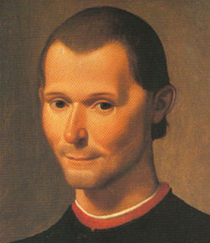
POLITIQUE
Irréductibilité de la
à l’égard de la
MORALE
Réalisme politique
≠ Idéalisme politique
« Les hommes sont tous méchants et toujours prêts à manquer à leurs paroles »
Nicolas Machiavel
(1469-1527)

Slide 31
Manuel de gouvernement
La fin que doit viser le Prince
→ maintenir la stabilité de l’Etat
Concept de Raison d’État
1532

Slide 32
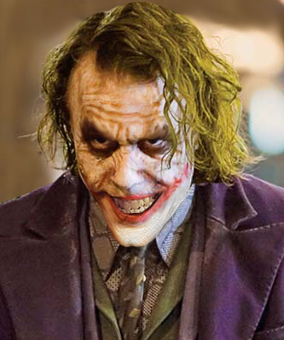
ne veut pas dire machiavélique
Machiavélien
≠
Quand la fin est légitime, tous les moyens sont bons
Peu importe la fin, tous les moyens sont bons

Slide 33
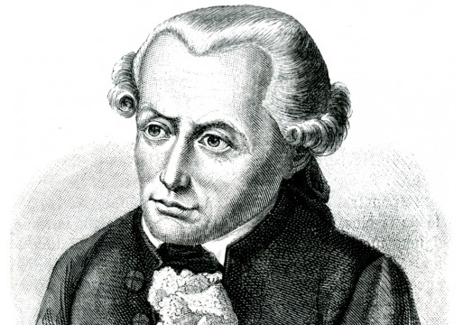
En politique,
« la fin justifie les moyens »
La fin ne justifie jamais les moyens !
Sinon, aucune morale n’est possible !

Slide 34
« il y a deux manières de combattre, l’une avec des lois, l’autre avec la force. La première est propre aux hommes, l’autre nous est commune avec les bêtes ; mais lorsque les lois sont impuissantes, il faut bien recourir à la force ; un prince doit savoir combattre avec ces deux espèces d’armes (…) savoir bien user de la bête et de l’homme »
Quand le peuple n’obéit plus aux lois, le Prince peut utiliser la force pour maintenir l’ordre.
Le Prince doit savoir faire preuve de ruse et doit être capable de tromper le peuple quand c’est nécessaire.
« Le point est de bien jouer son rôle, et de savoir à propos feindre et dissimuler (…) Il n’est donc pas nécessaire d’avoir toutes les bonnes qualités, mais il est indispensable de paraître les avoir. »

Slide 35
c. Réconcilier morale et politique ?
La raison d’État peut servir à justifier tous les abus et toutes les atteintes aux droits individuels…
Le pouvoir politique semble être le seul moyen d’instaurer des valeurs morales communes, de les diffuser et de les faire respecter
À quelles conditions la politique menée par l’État peut-elle être juste ?

Slide 36
II. L’État

Slide 37
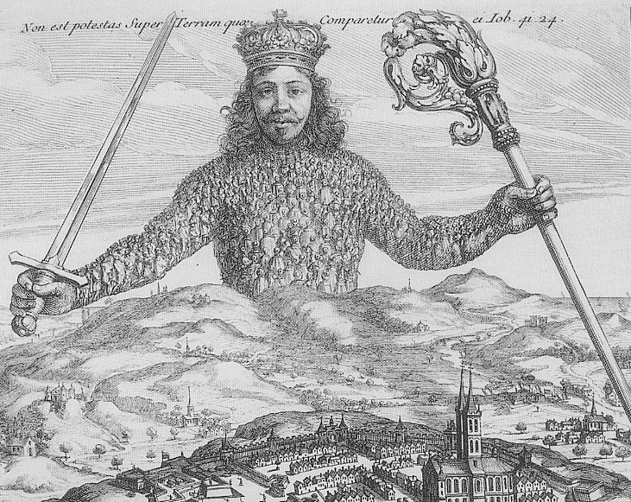
1) Définition de l’État
Peut-on vivre sans État ?
Nécessaire ?
À quoi ?
Sécurité ?
Liberté ?
Justice ?

Slide 38
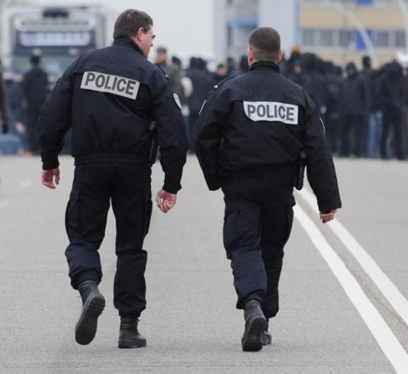
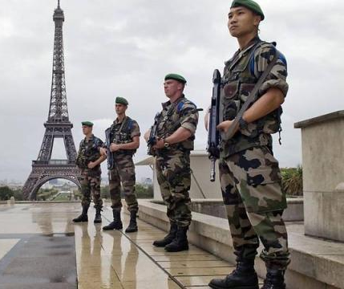
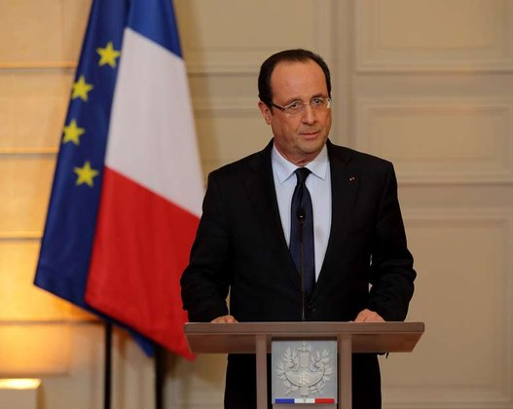
À quoi reconnaît-on l’État ?
Organisations et fonctionnaires qui veillent au respect des lois et des règlements…

Slide 39
L’État est une organisation politique
, caractérisée par :
Un territoire et une population déterminés
La centralité (concentration des pouvoirs politiques)
-La souveraineté
État ≠ nation
État ≠ gouvernement
dans les pouvoirs législatif
exécutif
Puissance de coercition
judiciaire

Slide 40
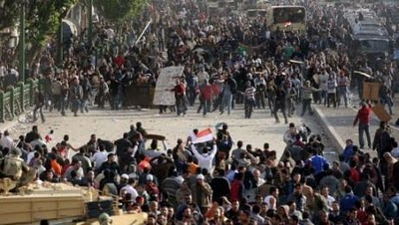
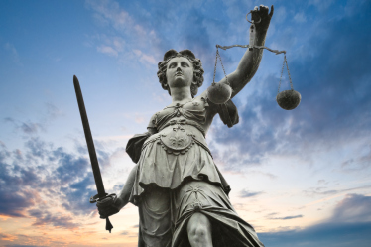
L’État
Fonction de
l’ État de droit
fait respecter le droit

Slide 41
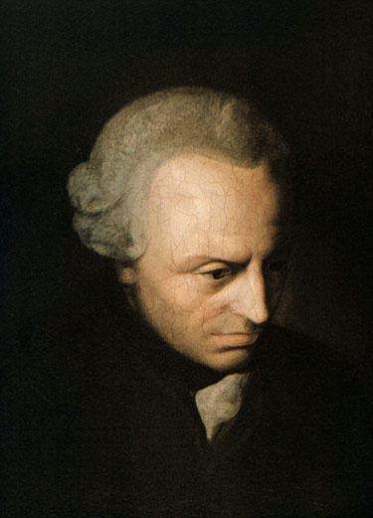
a. L’ État ne met pas fin à la violence
« l’insociable sociabilité »
« …c’est-à-dire leur penchant à entrer en société, penchant lié toutefois à une répulsion générale à le faire, qui menace constamment de dissoudre cette société. Une telle disposition est très manifeste dans la nature humaine. L’homme possède une inclination à s’associer parce que, dans un tel état, il se sent davantage homme, c’est-à-dire qu’il sent le développement de ses dispositions naturelles. Mais il a aussi un grand penchant à se séparer (s’isoler) : en effet il trouve en même temps en lui ce caractère insociable qui le pousse à vouloir tout régler à sa guise ; par suite il s’attend à rencontrer des résistances de tous côtés, de même qu’il se sait lui-même enclin de son côté à résister aux autres. »
Idée d’une histoire universelle d’un point de vue cosmopolitique (1784)

Slide 42
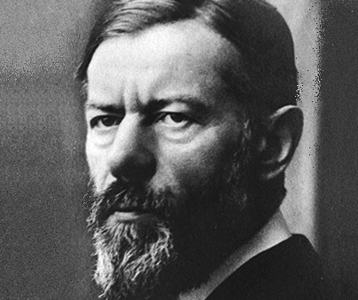
« L’ État détient le monopole de la violence physique légitime »
Le Savant et le Politique (1919)
Max Weber
• Domination traditionnelle
• Domination charismatique
• Domination légale ou rationnelle

Slide 43
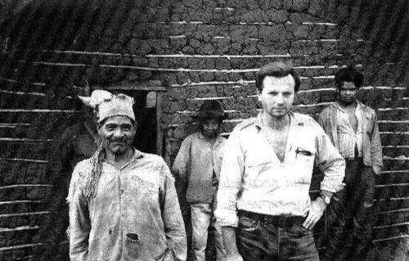
b. Il y a des sociétés sans État
« Les sociétés primitives sont des sociétés sans État: ce jugement de fait, en lui-même exact, dissimule en vérité une opinion, un jugement de valeur qui grève dès lors la possibilité de constituer une anthropologie politique comme science rigoureuse. Ce qui est énoncé, c’est que les sociétés primitives sont privées de quelque chose – l’ État – qui leur est, comme toute autre société – la nôtre par exemple – nécessaire. Ces sociétés sont donc incomplètes, elles ne sont pas tout à fait de vraies sociétés – elles ne sont pas policées – elles subsistent dans l’expérience peut-être douloureuse d’un manque – manque de l’ État – qu’elles tenteraient, toujours en vain, de combler. »
Pierre Clastres
La société contre l’État (1974)

Slide 44
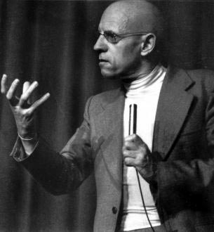
L’État n’est pas le lieu unique du pouvoir
« Par pouvoir, je ne veux pas dire “le Pouvoir”, comme ensemble d’institutions et d’appareils qui garantissent la sujétion des citoyens dans un État donné (…) Par pouvoir, il me semble qu’il faut entendre la multiplicité des rapports de force qui sont immanents au domaine où ils s’exercent, et sont constitutifs de leur organisation. »
Michel Foucault
La volonté de savoir (1976)

Slide 45
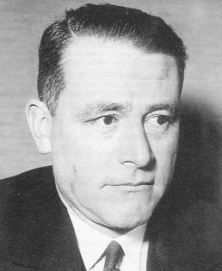
c. Les dérives possibles de l’État : l’exemple du totalitarisme
« mobilisation totale » de la société civile au service de l’« État total »
Carl Schmitt (1888-1985)
• Il ne faut pas confondre le totalitarisme et le despotisme
• Le contraire du totalitarisme ≠ la démocratie mais la pluralité
• L’Etat supprime toute forme de vie politique

Slide 46
2) Finalité et légitimité de l’État
Qu’est-ce qui fonde l’État?
Instrument d’oppression (ordre social et sécurité) ?
Ou protection de nos libertés ?

Slide 47
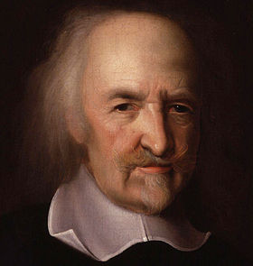
La version de Thomas Hobbes
En réaction au contexte politique de l’époque :
Guerres civiles en GB (1641-1651)
Insécurité et violence généralisée
Constat anthropologique (réflexion sur la nature humaine)
- « L’homme est un loup pour l’homme »
- Hypothèse d’un état de nature
1588-1679

Slide 48
▪ Le droit naturel selon Hobbes
Liberté qui devient un droit par l’ajout d’une fin particulière (= auto-conservation)
On a le droit de faire tout ce qu’on veut tant que ça vise notre survie
Le DROIT DE NATURE, que les auteurs nomment couramment jus naturale, est la liberté que chaque homme a d’user de son propre pouvoir pour la préservation de sa propre nature, c’est-à-dire de sa propre vie; et, par conséquent, de faire tout ce qu’il concevra, selon son jugement et sa raison propres, être le meilleur moyen pour cela.

Slide 49
Problème : incompatibilité des « droits » de chacun
Méfiance généralisée → violence nécessaire = agression préventive
« …si deux hommes désirent la même chose, dont ils ne peuvent cependant jouir tous les deux, ils deviennent ennemis; et, pour atteindre leur but (principalement leur propre conservation, et quelquefois le seul plaisir qu'ils savourent), ils s'efforcent de se détruire ou de subjuguer l'un l'autre. Et de là vient que, là où un envahisseur n'a plus à craindre que la puissance individuelle d'un autre homme, si quelqu'un plante, sème, construit, ou possède un endroit commode, on peut s'attendre à ce que d'autres, probablement, arrivent, s'étant préparés en unissant leurs forces, pour le déposséder et le priver, non seulement du fruit de son travail, mais aussi de sa vie ou de sa liberté. Et l'envahisseur, à son tour, est exposé au même danger venant d'un autre. Et de cette défiance de l'un envers l'autre, [il résulte qu'] il n'existe aucun moyen pour un homme de se mettre en sécurité aussi raisonnable que d'anticiper, c'est-à-dire de se rendre maître, par la force ou la ruse de la personne du plus grand nombre possible d'hommes, jusqu'à ce qu'il ne voit plus une autre puissance assez importante pour le mettre en danger »

Slide 50
État de nature → « état de guerre de tous contre tous »
Causes de cet état ?
« Nous trouvons dans la nature humaine trois principales causes de querelle : premièrement, la rivalité; deuxièmement, la méfiance; et troisièmement la fierté. La première fait que les hommes attaquent pour le gain, la seconde pour la sécurité, et la troisième pour la réputation. »
Dernière cause que Hobbes mentionne :
Égalité (relative) des individus du point de vue de leurs facultés naturelles

Slide 51
L’opposition naturelle des hommes est source de guerre et de destruction
≠
L’antagonisme est positif, car source de progrès
« dans une forêt, les arbres, justement parce que chacun essaie de ravir à l’autre l’air et le soleil, se contraignent réciproquement à chercher l’un et l’autre au-dessus d’eux, et par suite ils poussent beaux et droits, tandis que ceux qui lancent à leur gré leurs branches en liberté et à l’écart des autres poussent rabougris, tordus et courbés. Toute culture et tout art dont se pare l’humanité ainsi que l’ordre social le plus beau, sont des fruits de l’insociabilité, qui est forcée par elle-même de se discipliner et de développer ainsi complètement par cet artifice imposé, les germes de la nature. »

Slide 52
▪ La sortie de l’état de nature : l’invention du pouvoir souverain
Résumé de la 1ère loi de nature (chapitre 14, Léviathan) :
-> le droit sur toute chose est rationnel tant qu’on est dans un état de guerre.
-> mais il est préférable pour sa survie de vivre dans un état de paix.
-> Il est donc nécessaire de rechercher la paix et de la conserver afin de survivre de la manière la plus sûre possible.
Solution envisagée par Hobbes => institution de l’État
▫ pacte de non-agression
▫ désignation d’un tiers (le souverain) garant de ce pacte
Pacte de soumission
doté d’un pouvoir absolu
qui, seul, aura le droit d’utiliser la violence

Slide 53
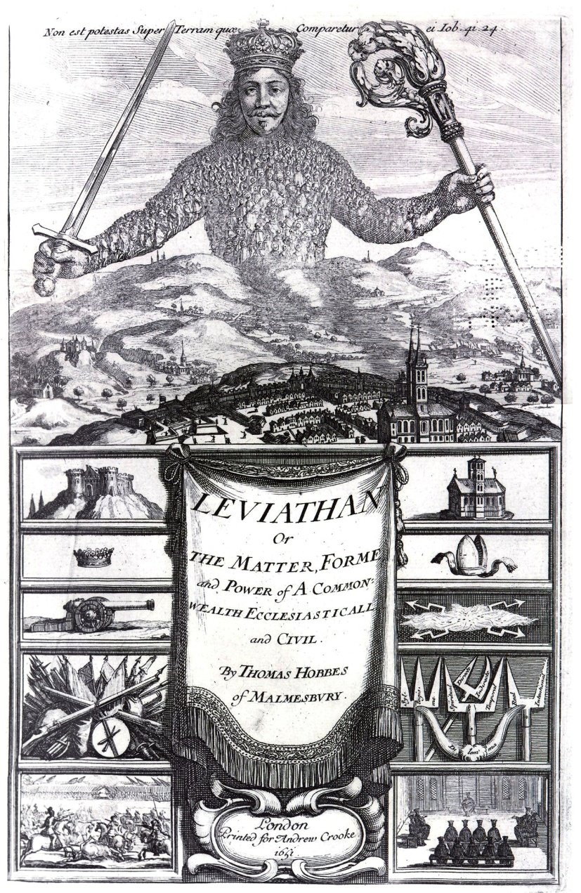
Le pacte de soumission
Chacun abandonne son droit naturel
Chacun s’oblige à se soumettre aux décisions du souverain
les individus sont donc les auteurs du souverain
mais le souverain est le seul acteur du pouvoir, représentant l’intérêt du peuple

Slide 54
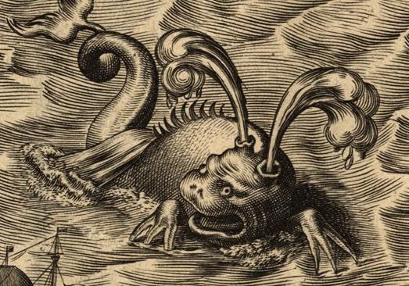
Un pouvoir concentré et fort
L’ État est comparé au monstre biblique : le Léviathan
→ incarne la force
→ inspire la peur
L’ État est comparé à un « dieu mortel »

Slide 55
Justification d’un pouvoir concentré et fort
- Pas de justice sans État
« avant que les dénominations de juste et d'injuste puissent avoir place, il faut qu'il y ait quelque pouvoir coercitif pour contraindre également les hommes à exécuter leurs conventions, par la terreur de quelque châtiment plus grand que le bénéfice qu'ils comptent tirer de la violation de la convention, et pour rendre sûre cette propriété que les hommes acquièrent par contrat mutuel, en compensation du droit universel qu'ils abandonnent. Un tel pouvoir, il n'en existe aucun avant l'érection d'une République. (…) où il n'y a rien à soi, c'est-à-dire, nulle propriété, il n'y a aucune injustice, et là où aucun pouvoir coercitif n'a été érigé, c'est-à-dire là où il n'y a pas de République, il n'y a pas de propriété, tous les hommes ayant droit sur toutes choses. C'est pourquoi là où il n'y a pas de République, rien n'est injuste »
L’ État = condition de la paix sociale

Slide 56
Justification d’un pouvoir concentré et fort
- Pas de droits et de libertés individuelles sans un État protecteur
« Étant donné qu'il n'existe pas au monde de république où l'on ait suffisamment de règles pour présider à toutes les actions et paroles des hommes (car cela serait impossible), il s'ensuit nécessairement que, dans tous les domaines d'activité que les lois ont passé sous silence, les gens ont la liberté de faire ce que leur propre raison leur indique comme leur étant le plus profitable. Car si nous prenons le mot de liberté en son sens propre de liberté corporelle, c'est-à-dire de n'être ni enchaîné ni emprisonné, il serait tout-à-fait absurde de crier comme ils le font pour obtenir cette liberté dont ils jouissent si manifestement. D'autre part, si nous entendons par liberté le fait d'être soustrait aux lois, il n'est pas moins absurde de la part des hommes de réclamer comme ils le font cette liberté qui permettrait à tous les autres hommes de se rendre maîtres de leurs vie. Et cependant aussi absurde que ce soit, c'est bien ce qu'il réclament, ne sachant pas que leurs lois sont sans pouvoir pour les protéger s'il n'est pas un glaive entre les mains d'un homme (ou de plusieurs) pour faire exécuter ces lois. Par conséquent, la liberté des sujets réside seulement dans les choses qu'en réglementant leurs actions, le souverain a passées sous silence, par exemple la liberté d'acheter, de vendre, et de conclure d'autres contrats les uns avec les autres, de choisir leur résidence, leur genre de nourriture, leur métier, d'éduquer leurs enfants comme ils le jugent convenable et ainsi de suite »

Slide 57
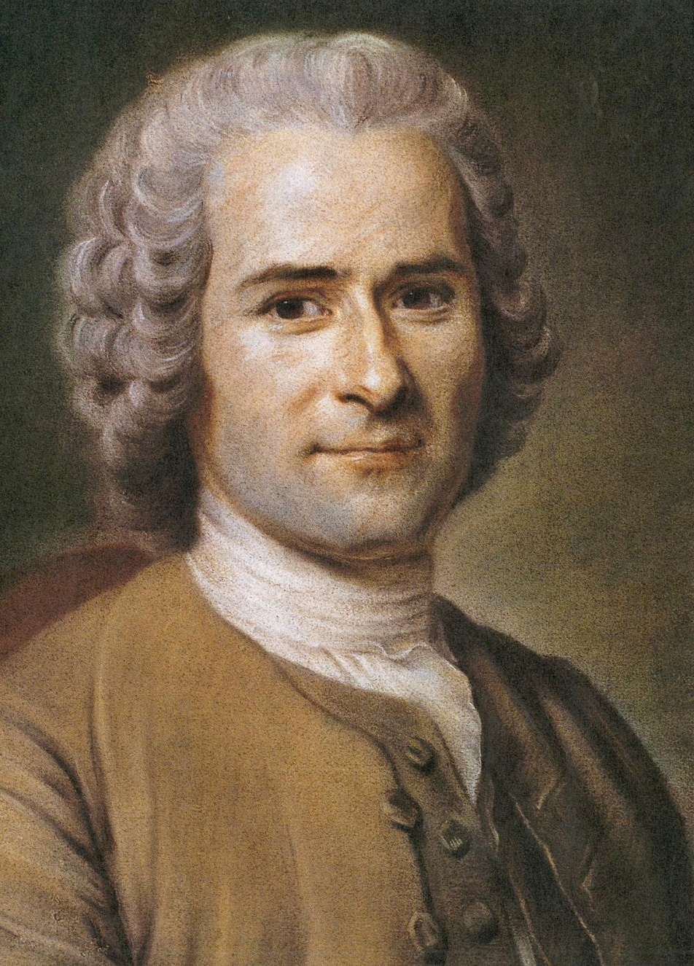
La version de Rousseau
Un État juste est avant tout un État contrôlé par les citoyens, pour les citoyens
→ Critique la position de Hobbes
→ Le critère de légitimité de l’Etat, c’est la liberté des citoyens
C’est à elle qu’il doit son existence
1712-1778
C’est elle qu’il doit préserver

Slide 58
1. Un État fait par les citoyens
Un système politique et juridique n’est légitime que s’il se fonde sur un accord passé entre des individus libres.

Slide 59
Contre Hobbes : critique du pacte de soumission (les points essentiels)
Une liberté ne peut pas s’aliéner
« renoncer à sa liberté c’est renoncer à sa qualité d’homme, aux droits de l’humanité, même à ses devoirs »
Contrat social I, 4
Ne permet pas d’instituer une véritable unité sociale
« il y a une grande différence entre soumettre une multitude et régir une société »
Contrat social I, 6

Slide 60
Problème : instituer un État et y obéir mais sans que les citoyens ne renoncent pour autant à leur liberté…
« trouver une forme d’association qui défende et protège de toute la force commune la personne et les biens de chaque associé, et par laquelle chacun s’unissant à tous n’obéisse pourtant qu’à lui-même et reste aussi libre qu’auparavant »
Contrat social I, 6
→ concilier obéissance et liberté
Est-ce vraiment possible ?
Comment s’engager tout en restant « aussi libre qu’auparavant » ?

Slide 61
Solution : le « contrat social » comme forme d’association légitime
« l’aliénation totale de chaque associé avec tous ses droits à toute la communauté (…) chacun se donnant à tous ne se donne à personne »
Contrat social
I, 6
→ Un pacte par lequel chaque individu décide librement d’obéir à la communauté elle-même, dont il est membre.

Slide 62
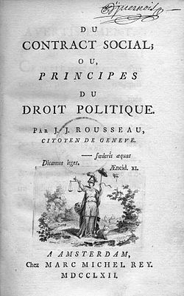
Conditions pour que ça marche :
- Engagement total
« l’aliénation totale de chaque associé »
- Une réciprocité absolue (aucune exception)
« chacun se donnant à tous ne se donne à personne »

Slide 63
Conséquences :
- La souveraineté appartient au peuple
Chaque loi est l’expression de la « volonté générale »
- Elle est inaliénable
- Chaque individu est engagé dans un « double rapport »
À la fois un citoyen et un sujet
- L’individu qui contracte ne renonce pas à sa liberté

Slide 64
2. Un État fait pour les citoyens
Quel intérêt ont les citoyens à obéir aux lois ?
La loi vise le bien commun
DONC, leur intérêt
Mais peut-être trop exigeant…

Slide 65
Problème : peut-on toujours subordonner sa volonté particulière à la volonté générale ?
« Chaque individu peut comme homme avoir une volonté particulière contraire ou dissemblable à la volonté générale qu’il a comme Citoyen »
Contrat social
I, 7
« On veut toujours son bien, mais on ne le voit pas toujours »
Contrat social
II, 3

Slide 66
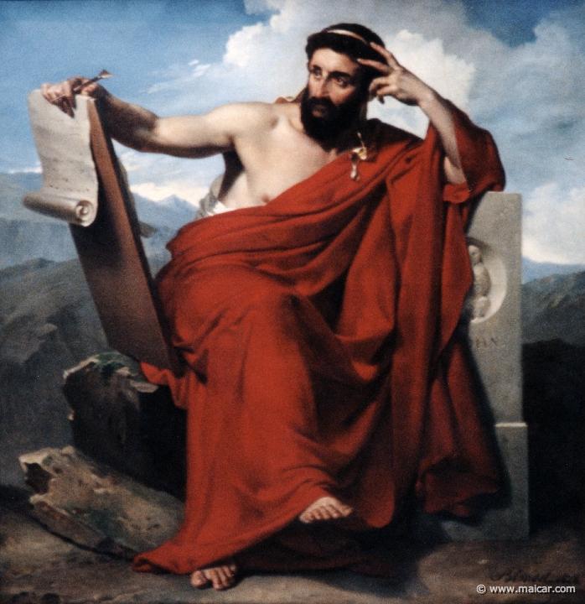
Solutions : le rôle du Législateur
Doit aider le peuple à voir où se situe vraiment son bien.
= éduquer le peuple
Doit être un « homme extraordinaire dans l’État »
« forcer le citoyen à être libre »
= punir
S’il ne parvient pas à dépasser son intérêt particulier, l’État peut le forcer à obéir

Slide 67
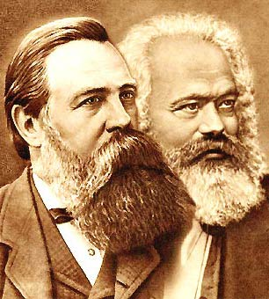
3) Faut-il se méfier de l’État ?
La critique marxiste de l’ État
→ L’ État est le produit de la « lutte des classes »
→ Apparu pour apaiser les conflits entre classes, l’État finit par devenir l’instrument d’oppression de la classe dominante
L’ État est « le pouvoir organisé d’une classe pour l’oppression d’une autre »
Manifeste du parti communiste

